Slide 1
화면설계서
FOOTBALL ANALYTICS
구분 | 이름 | 버전 | 일자
승인 | 김유진 | V1.0 | 2025.07.11

Slide 2
변경 이력
버전 | 날짜 | 내용 | 작성자
0.1 | 0000.00.00 | IA(정보구조) 작성 | 김유진
0.2 | 0000.00.00 | 업무흐름도, Layout 작성 | 김유진

Slide 3
정보 구조
정보 구조

Slide 4



























02
메뉴 구조도
BAGUNI SPACE
메인 화면 (홈)
사용자 영역
소비 관리 기능
상단 고정 영역
메인 메뉴
(카테고리)
하단 메뉴
log-in.html
로그인
join-membership.html 회원가입
my-page.html
마이페이지
budget.html
예산 관리
cart.html
장바구니
wishlist.html
관심 상품
history.html
구매 기록
로고 (BAGUNI SPACE)
로그인 / 로그아웃
회원가입
알림 아이콘 (예산 초과, 공지사항 등)
검색창 (키워드 검색)
체형 / 퍼스널컬러
스타일
의류
신발
뷰티
디지털 / 핸드폰
패션소품
주얼리
빅사이즈
예산 관리
장바구니 보기
내 관심 상품
구매 기록
내 정보 설정
장바구니 상품 목록희망
구매일 지정
우선순위/관심도 설정
메모 입력
저장한 상품 리스트
필터 및 정렬 기능
카테고리별 보기
구매일, 가격, 브랜드 등 기록
메모 및 재구매 여부 체크 가능
아이디/비밀번호 입력
자동 로그인 옵션
소셜 로그인(선택사항)
아이디, 비밀번호, 이름, 이메일 등 정보 입력
체형 / 퍼스널컬러 초기 설정 가능
내 정보 보기/수정
내 체형 / 컬러 정보
선호 스타일 수정
계정 삭제
월/주 예산 설정
실시간 사용 금액 확인
초과 알림 표시

Slide 5

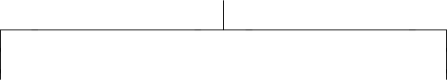









02
메뉴 구조도
BAGUNI SPACE
진단 및 추천 기능
기타 기능
관리자 영역
my-bodytype.html 체형 / 퍼스널컬러
style.html
스타일 선택
search.html
상품 검색
notice.html
공지사항
memo.html 개인 메모
admin.html
(선택사항)
체형 유형 입력
컬러 선택 (웜톤/쿨톤 등)
진단 결과 기반 추천 이동
선호 스타일 선택 (스트릿, 프레피 등)
추천 상품 연동
키워드 자동완성
카테고리 필터
최근 검색어, 최근 본 상품 노출
관리자 공지 목록
팝업으로도 알림 가능
장바구니/상품/예산과 연동 가능
날짜별 정리
공지사항 등록/수정/삭제
사용자 목록 확인 및 제한 기능
시스템 통계 보기 (예산 설정 사용자 수, 평균 구매 등)

Slide 6
서비스 개요
구분 | 내용
기획배경 | 최근 패션 소비 트렌드가 다양화되며, 개인 맞춤형 추천 서비스에 대한 수요 증가 쇼핑뿐 아니라 미니게임, 커뮤니티형 요소를 융합한 포털형 서비스의 필요성 대두 사용자에게 패션 관련 통합 정보를 제공하는 온라인 공간 필요
기획목적 | 개인 맞춤형 패션 추천 및 스타일 분석 기능 제공 사용자 참여를 유도하는 인터랙티브한 기능(미니게임, 공지사항 등) 통합 통합 쇼핑 편의성 제공(장바구니, 관심상품, 최근 본 상품 등)
기대효과 | 사용자 체류 시간 증가 및 사이트 재방문 유도 개인화된 패션 추천을 통한 구매 전환율 상승 사용자 데이터 기반의 추가 마케팅 활용 가능성 확보
기능요약 | 메인페이지: 배너, 공지사항, 주요 메뉴, 로그인 영역 제공 스타일 추천: 슬라이더 형태의 패션 스타일 추천 쇼핑 기능: 장바구니, 관심상품, 최근 본 상품, 추천상품 리스트 분석/미니게임: 체형/퍼스널컬러 분석, 테트리스 게임 제공 공지사항: 알림/공지사항 팝업 표시 반응형 지원: PC/태블릿/모바일 모두 대응
기타사항 | ARIA 접근성 준수 (공지사항, 버튼 등) 향후 추가 카테고리 및 기능 확장 용이한 구조 관리자의 공지사항/배너 관리 시스템 연계 가능성 고려

Slide 7
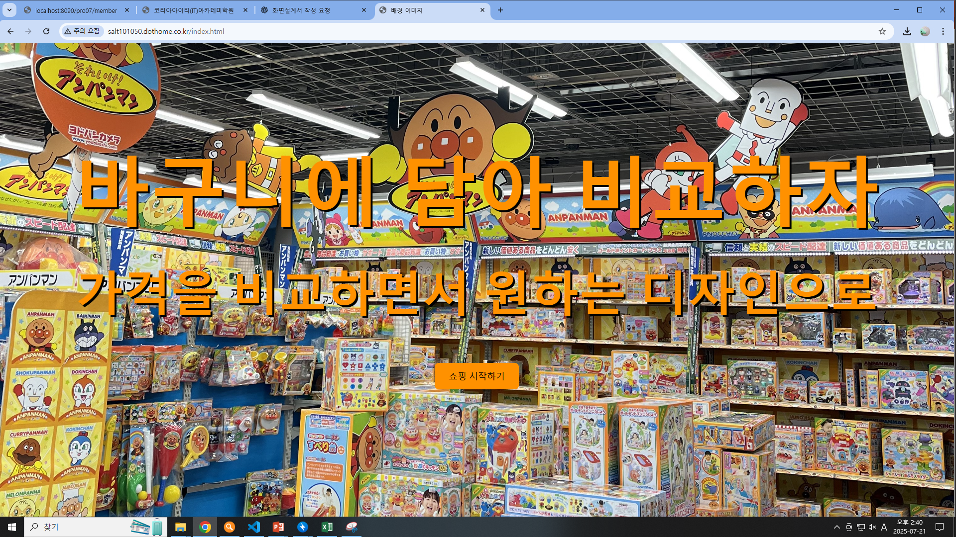
인트로
INTRO_001
프로그램 시작을 위한 로고 및 버튼을 제공하는 첫 화면입니다.
1
1 | 풀스크린 배경
2 | 슬로건 (main.html이동)
3 | 쇼핑 시작하기 버튼 (main.html이동)
2
3

Slide 8
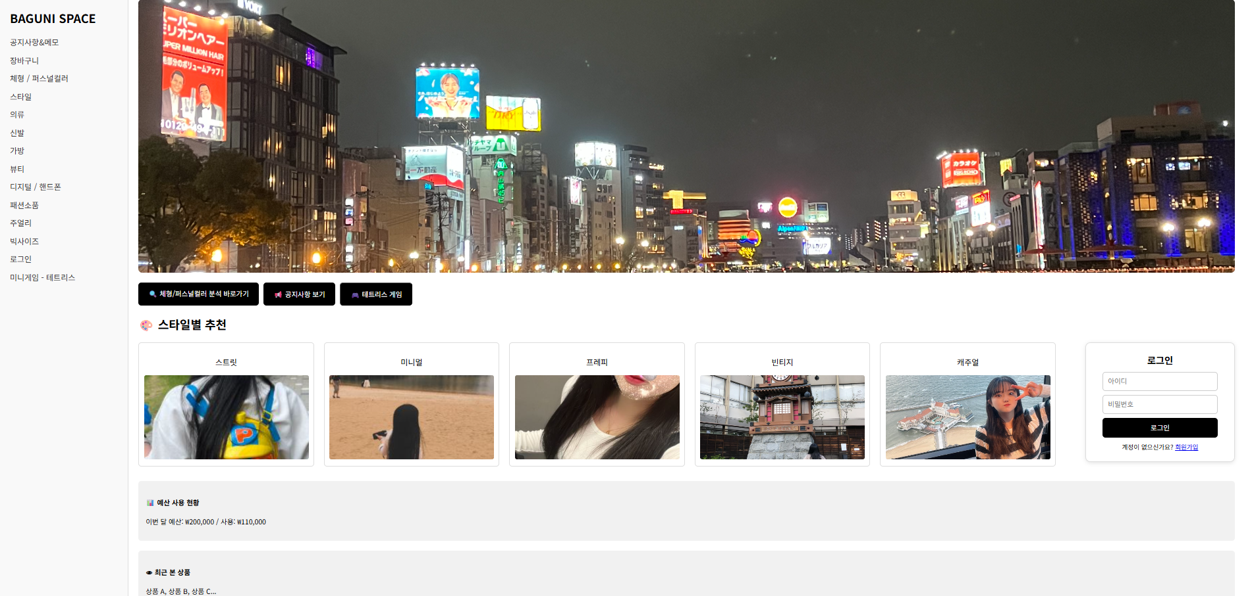
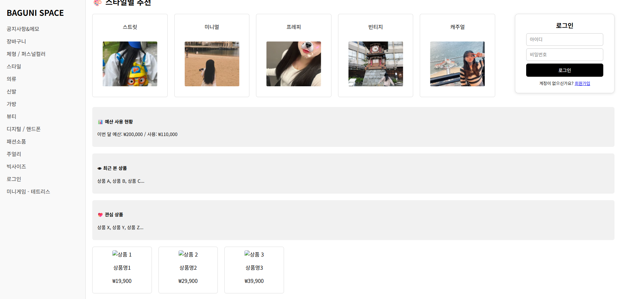
메인1
_001
프로그램 시작을 위한 로고 및 버튼을 제공하는 첫 화면입니다.
1
1 | 사이드바 내비게이션 (상단 로고, 메뉴 목록)
2 | 배너 슬라이더 (3장의 이미지가 3초 간격으로 순환)
3 | 버튼 그룹
4 | 스타일별 추천 슬라이더 (가로 스크롤 & 스크롤 스냅 기능)
5 | 로그인 폼 (아이디·비밀번호 입력, 로그인 버튼, 회원가입 링크)
6 | 요약 섹션 (예산 사용 현황, 최근 본 상품, 관심 상품)
7 | 상품 그리드 (화면 폭에 따라 컬럼 개수 자동 조절)
2
3
4
5
6
7

Slide 9
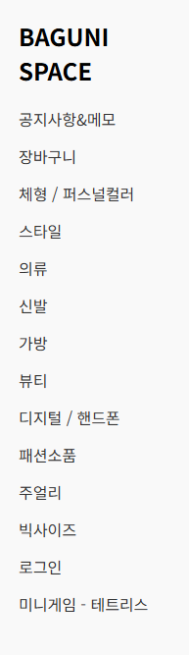
홈 > 메인 메뉴
MAIN_001
공지사항·메모, 장바구니, 체형/퍼스널컬러, 카테고리별 쇼핑, 로그인, 미니게임-테트리스를 제공합니다.
1 | 공지사항 & 메모(notice.html 이돟)
2 | 장바구니(cart.html 이동)
3 | 체형 / 퍼스널컬러 (my-bodytype.html 이동)
4 | 스타일 (style.html 이동)
5 | 의류 (clothing.html 이동)
6 | 로그인 (log-in.html 이동)
7 | 미니게임-테트리스 (tetris.html 이동)
1
2
3
4
5
6
7

Slide 10
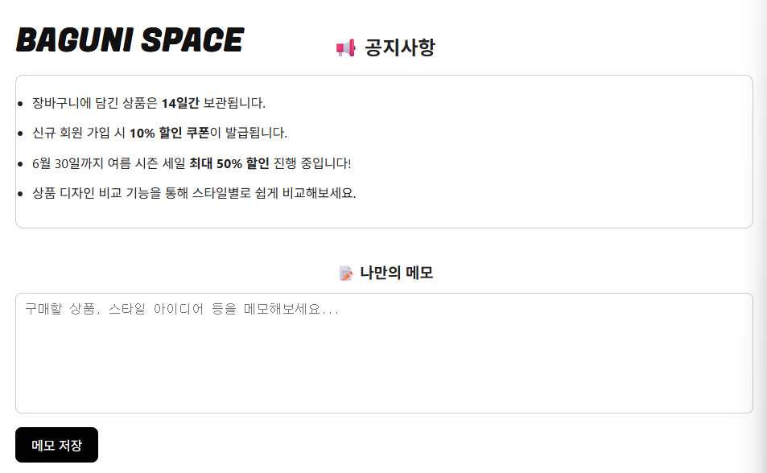
홈 > 메뉴 > 공지사항 & 메모
MAIN_001
서비스 운영 공지사항, 이벤트 소식, 사용자 메모 등을 제공합니다.
1 | BAGUNI SPACE 로고 (main.html 이동)
2 | 공지사항 요약 리스트
3 | 나만의 메모 입력 칸
4 | 저장 버튼 (입력 메모 저장)
1
2
3
4

Slide 11
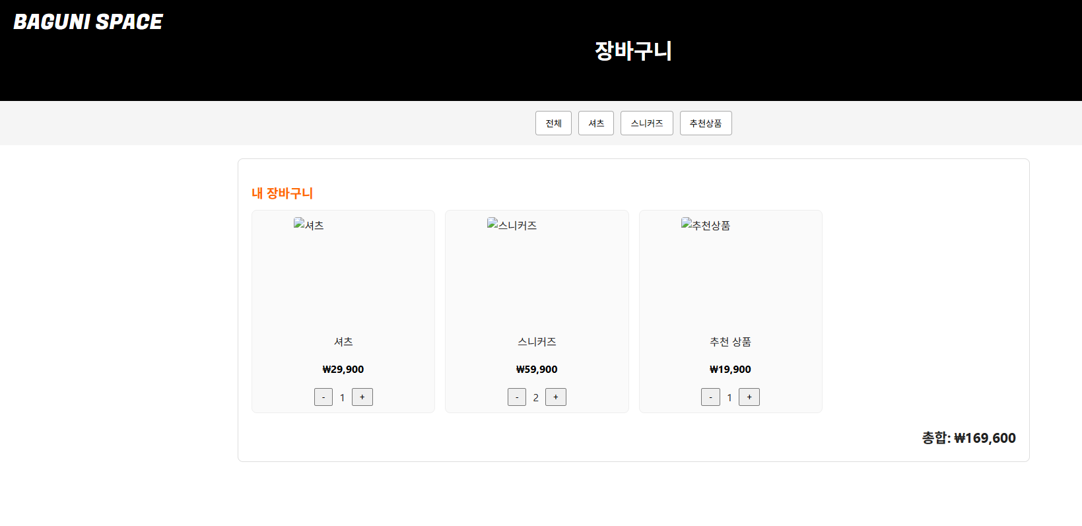
홈 > 메뉴 > 장바구니
CART_001
상품 임시 저장, 메모 / 관심도 / 우선순위 설정을 제공 합니다.
1 | BAGUNI SPACE 로고 (main.html 이동
2 | 장바구니 페이지 로고
3 | 전체, 셔츠, 스니커즈, 추천상품 버튼 (특정 카테고리로 이동)
4 | 장바구니 상품 리스트 (상품 별 수량 조절 가능)
5 | 총합 금액 표시
1
2
3
4
5

Slide 12
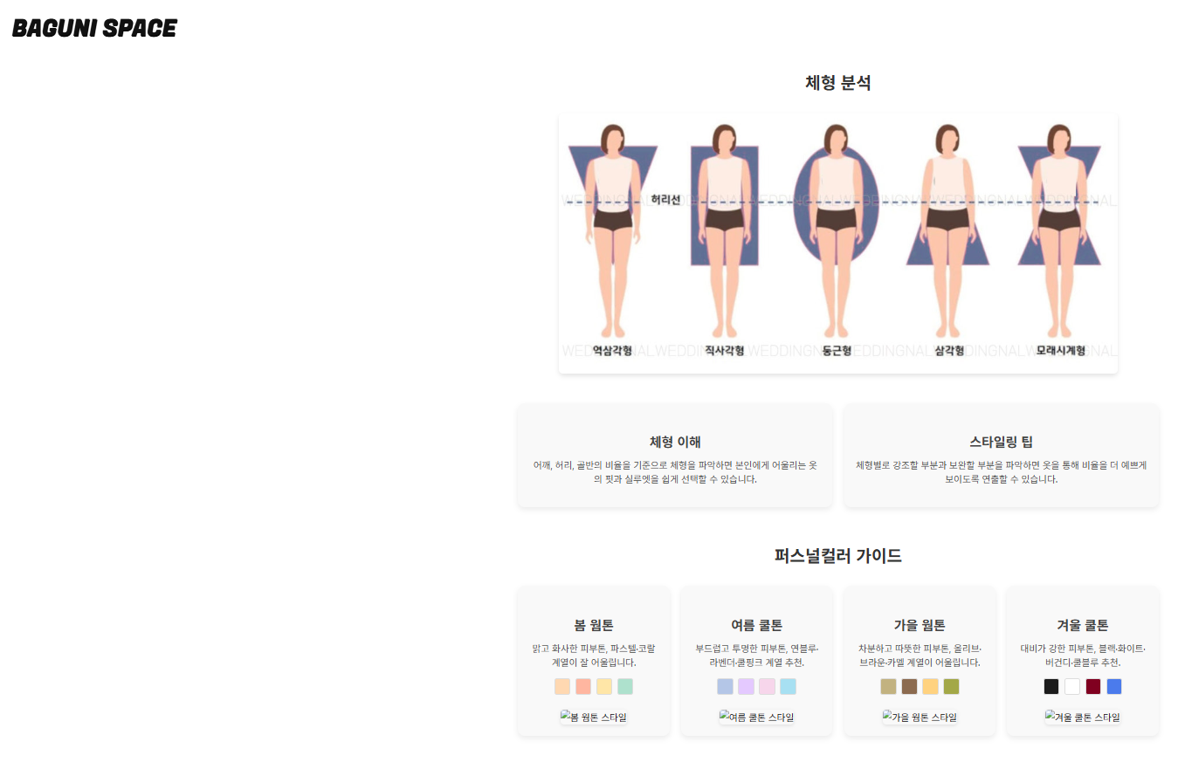

홈 > 메뉴 > 체형/퍼스널컬러
BODYTYPE_001
체형 분석 및 체형 이해, 스타일링 팁과 퍼스널 컬러 가이드를 제공 합니다.
1 | BAGUNI SPACE 로고 (main.html 이동
2 | 체형 분석 섹션
3 | 퍼스널컬러 가이드 섹션
1
2
3

Slide 13
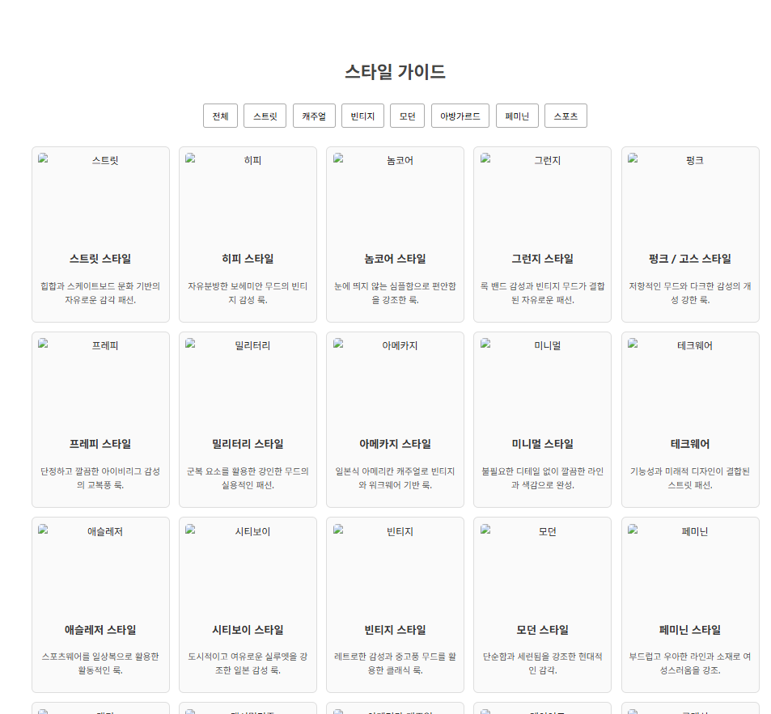
홈 > 메뉴 > 장바구니
STYLE_001
상품 임시 저장, 메모 / 관심도 / 우선순위 설정을 제공 합니다.
1 | BAGUNI SPACE 로고 (main.html 이동
2 | 스타일가이드 로고
3 | 전체 / 스트릿 / 캐주얼 / 빈티지 / 모던 / 아방가르드 / 페미닌 / 스포츠 버튼 (해당 스타일 나열)
4 | 스타일별 이미지 설명
1
2
3
4

Slide 14
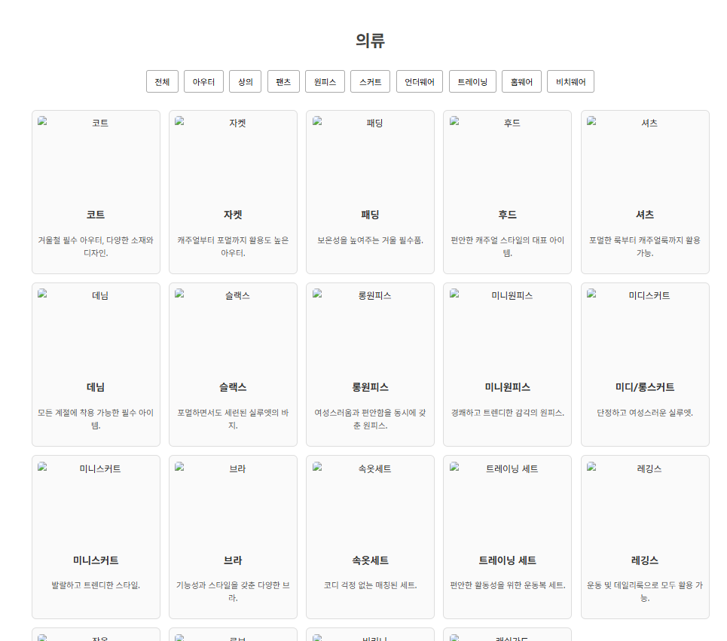
홈 > 메뉴 > 의류
CLOTH_001
상품 임시 저장, 메모 / 관심도 / 우선순위 설정을 제공 합니다.
1 | BAGUNI SPACE 로고 (main.html 이동
2 | 의류 페이지 로고
3 | 전체, 아우터, 상의, 팬츠, 원피스, 스커트, 언더웨어, 트레이닝, 홈웨어, 비치웨어 버튼 (특정 카테고리로 이동)
4 | 상품별 이미지 설명
5 | 총합 금액 표시
1
2
3
4

Slide 15
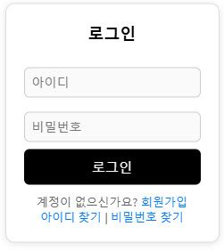
로그인
LOGIN_001
아이디/비밀번호 로그인을 제공하는 화면입니다.
1 | 아이디 / 비밀번호 입력창
2 | 로그인 버튼
3 | 회원가입 / 아이디 찾기 / 비밀번호 찾기 링크
1
2
3

Slide 16
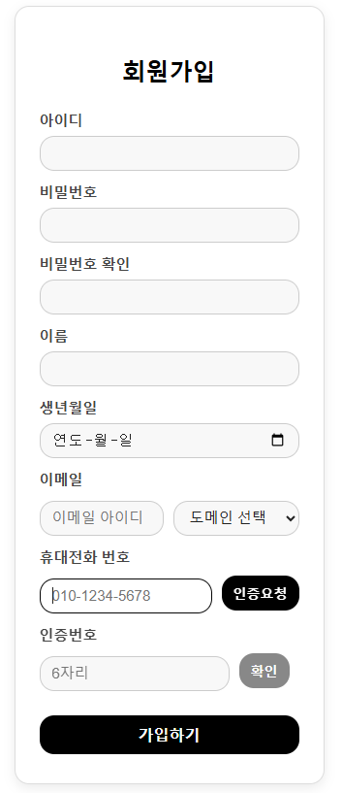
홈 > 메뉴 > 로그인 > 회원가입
SIGNUP_001
신규 회원 등록을 위한 사용자 정보 입력 및 인증 폼입니다.
1 | 아이디 / 비밀번호 / 이메일 / 이름 / 생년월일 입력
2 | 휴대전화 인증 요청 버튼 (클릭 시 인증번호 발송 )
3 | 가입하기 버튼(log-in.html 이동)

Slide 17
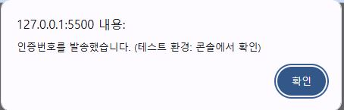
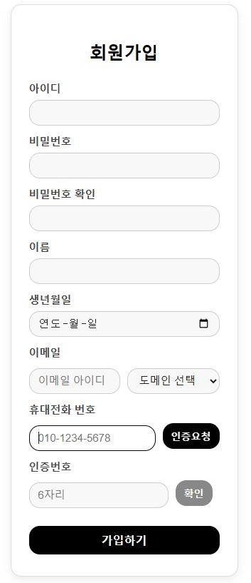
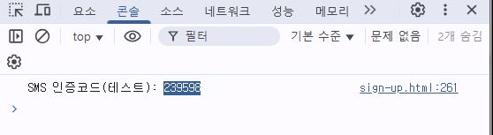
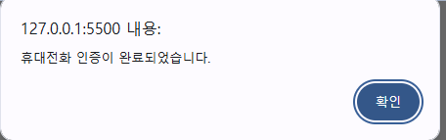
홈 > 메뉴 > 로그인 > 회원가입>인증요청
SIGNUP_002
신규 회원 등록을 위한 사용자 정보 입력 및 인증 폼입니다.
1 | 인증 요청 버튼 (콘솔 알림)
2 | 인증 번호 (콘솔에서 확인)
3 | 확인 버튼 (콘솔 알림)
ㅊ1
2
1
3
3

Slide 18
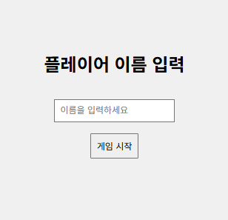
홈 > 메뉴 > 테트리스
TETRIS_001
상품 임시 저장, 메모 / 관심도 / 우선순위 설정을 제공 합니다.
1 | BAGUNI SPACE 로고 (main.html 이동
2 | 플레이어 이름 입력 (제목)
3 | 전체, 셔츠, 스니커즈, 추천상품 버튼 (특정 카테고리로 이동)
4 | 장바구니 상품 리스트 (상품 별 수량 조절 가능)
5 | 총합 금액 표시
1
2
3
4

Slide 19
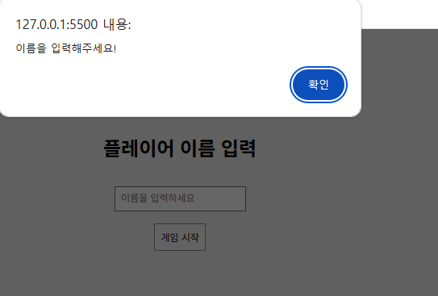
홈 > 메뉴 > 테트리스
TETRIS_001
상품 임시 저장, 메모 / 관심도 / 우선순위 설정을 제공 합니다.
1 | BAGUNI SPACE 로고 (main.html 이동)
2 | 플레이어 이름 입력 (제목)
3 | 이름 입력 칸 (이름 정보 저장)
4 | 게임 시작 버튼 (tetris.html 이동)
5 | 이름 미 입력시 콘솔 알림
1
5
2
3
4

Slide 20
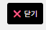
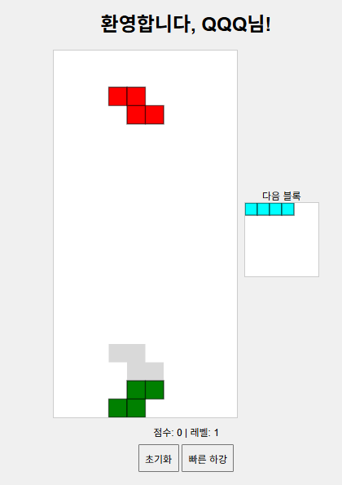
홈 > 메뉴 > 테트리스
TETRIS_001
상품 임시 저장, 메모 / 관심도 / 우선순위 설정을 제공 합니다.
1 | BAGUNI SPACE 로고 (main.html 이동)
2 | 환영합니다, [이름]님! 표시
3 | 점수/레벨 표시(점수별 레벨 상승)
4 | 초기화/ 빠른 하강 버튼
5 | 다음 블록 예측 화면
6 | 닫기 버튼 (main.html 이동)
7 | 조작(↑, ↓,→,←, SPACE BAR 키)
8
1
6
2
5
3
4

Slide 21
홈 > 메뉴 > 테트리스
TETRIS_001
상품 임시 저장, 메모 / 관심도 / 우선순위 설정을 제공 합니다.
1 | BAGUNI SPACE 로고 (main.html 이동)
2 | 환영합니다, [이름]님! 표시
3 | 점수/레벨 표시(점수별 레벨 상승)
4 | 초기화/ 빠른 하강 버튼
5 | 다음 블록 예측 화면
6 | 닫기 버튼 (main.html 이동)
7 | 조작(↑, ↓,→,←, SPACE BAR 키)
8
1
6
2
5
3
4

Slide 22
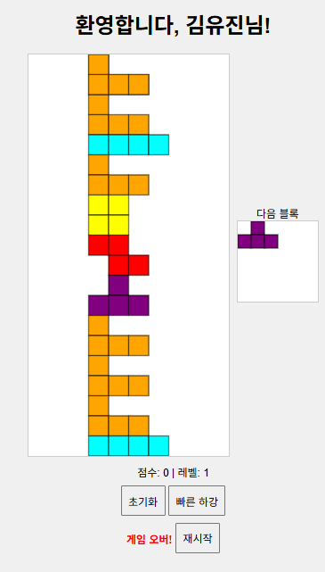
홈 > 메뉴 > 테트리스
TETRIS_001
상품 임시 저장, 메모 / 관심도 / 우선순위 설정을 제공 합니다.
1 | 게임오버 재시작 버튼 (RESET)
1

